Slide 1
PAP 2700-16
Séance 3 : Modèle de Westminster,
Méthodologie

Slide 2
Plan de la séance
Enjeux contemporains de l’AP (suite et fin)
Repères constitutionnels
Modèle de Westminster et la responsabilité ministérielle
Méthodologie

Slide 3
1. Enjeux contemporains
Contexte changeant de l’administration publique
  Évolution de l’État, de sa place, des représentations que l’on s’en fait.
  Évolution dans la manière de gérer les affaires publiques
    Plus de lieux (local/provincial/fédéral/international)
    Plus d’imputabilité (accessibilité et lisibilité)
    Politiques plus complexes (enjeux saisis dans leur multiples dimensions / contraintes multiples)
    Finances publiques plus contraignantes

Slide 4
Quelques nouveaux enjeux
  (nouvelle) gestion publique
  Troisième secteur
  Autorités locales
  Vieillissement de la population et renouvellement de la fonction publique
  Nouveaux champs de l’intervention publique

Slide 5
Nouveau paradigme de l’administration publique (performance et décentralisation)
la production de services de grande qualité que les citoyens souhaitent
exiger, mesurer et récompenser la performance des organisations et des individus.
favoriser l’autonomie de gestion, en réduisant en particulier les contrôles des agences centrales.
reconnaître l’importance de fournir des ressources humaines et technologiques pour que les gestionnaires puissent être réellement performants.
promouvoir l’idée de compétition, et réfléchir sur les services qui devraient être conservés dans le secteur public et ceux qui pourraient être pris en charge par le secteur privé ou non gouvernemental (ONG)
(Traduction de Borins, 1995 : 5-11,
cité dans Borins, 2002 : 4).

Slide 6
Texte d’É. Champagne
Quels sont les principaux concepts présentés dans ce texte ?

Slide 7
2. Constitution et séparation des pouvoirs
La référence ultime.
Donne le pouvoir de faire les lois et limite le pouvoir de l’État.
Assure un État de droit : qui n’est pas tout puissant et qui est prévisible.
Les élus et les fonctionnaires, comme les citoyens, vivent et travaillent en conformité avec ce cadre de références.

Slide 8

Les 7 commandements du manoir de la ferme des animaux (Orwell)
Tout deux pattes est un ennemi.
Tout quatre pattes ou tout volatile
est un ami.
Nul animal ne portera de vêtements
Nul animal ne dormira dans un lit
Nul animal ne boira d’alcool.
Nul animal ne tuera un autre animal.
Tous les animaux sont égaux.

Slide 9
Adoption : légitimité forte (rédaction par comité de sages, interparlementaire, adoption par référendum, vote du Parlement) –
Irak ; Sud Soudan
Révision : La constitution ne peut pas être modifiée simplement comme les autres lois, car elle est la référence suprême.
Protection continue.
Bell Helicoptère -2007 (International Traffic in Arms Regulations (ITAR) – 20aine de pays concernés)
Toutes les autres lois doivent se conformer à la constitution.

Slide 10
Constitutions orales (britannique) vs écrites (française)
Constitution canadienne : documents écrits (lois, la Charte des droits et des libertés, des décisions de cours), des conventions constitutionnelles, des principes.

Slide 11
Partie écrite | Partie non écrite (exemples)
Lois | Principes | Conventions
Loi constitutionnelle de 1867 | Primauté du droit (rule of law) | Responsabilité ministérielle
Loi constitutionnelle de 1982 | Souveraineté du Parlement | Existence du Premier Ministre
Amendements à la constitution | Indépendance judiciaire | Sanction des projets de loi sans objection
Pelletier, J., 2006, « Constitution et fédéralisme », in Pelletier et Tremblay, dir., Le parlementarisme Canadien, Québec, PUL, p. 40.

Slide 12
La séparation des pouvoirs
le pouvoir exécutif : initie et gère (gouvernement)
le pouvoir législatif : “ajuste” et vote (parlement)
le pouvoir judiciaire maintient l’État et les citoyens dans le cadre de la loi.

Slide 13
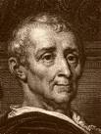
« tout homme qui a du pouvoir est porté à en abuser. Pour qu’on ne puisse pas abuser du pouvoir, il faut que, par la disposition des choses, le pouvoir arrête le pouvoir » . Montestequieu, L’esprit des lois, livre 11.
www.constitution.org/cm/sol_11.htm

Slide 14
Séparation stricte /dure : chaque institution a l’entiereté d‘un pouvoir. Aucune influence possible.
Ex: le régime présidentiel américain
Séparation souple des pouvoirs : séparés, les pouvoirs collaborent entre eux et sont interdépendants.
Ex: le régime parlementaire canadien ; régime mixte français

Slide 15
Législatif
Exécutif
Judiciaire
Reine, Gouverneur Général
Judiciaire
Chambre des Communes
Gouvernement
Partis d’opposition
Cabinet
Sénat
Fonction publique
Kernaghan, Siegel, 1999, Public administration in Canada, Toronto, Nelson, p. 202.

Slide 16

4. Modèle de Westminster
Le pouvoir exécutif est subordonné au pouvoir législatif
Un chef d’état et un chef du gouvernement (exécutif bicéphal)
Le gouvernement est constitué de membres du Parlement
Des partis d’opposition
Bicaméralisme
La chambre des communes peut renverser le gouvernement
Le gouvernement peut dissoudre la chambre des communes
La députés peuvent questionner le gouvernement

Slide 17
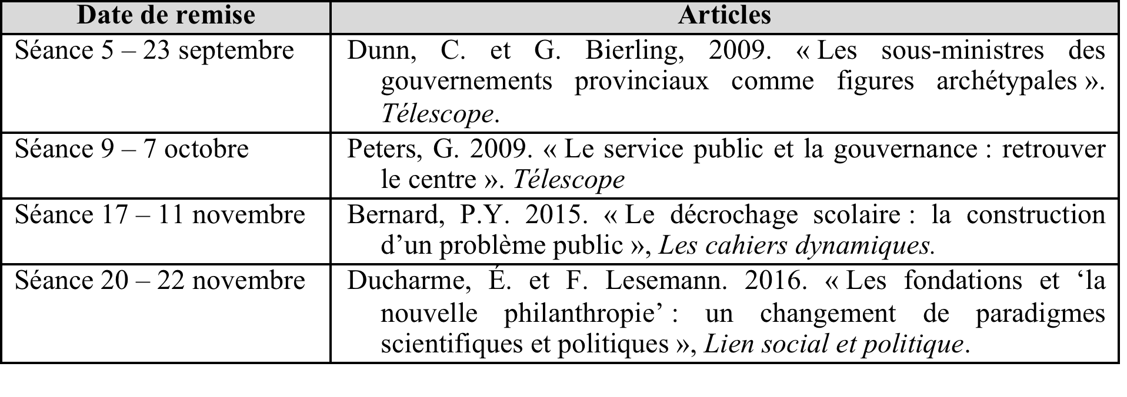
5. Méthologie
Résumés de texte

Slide 18
Deux critères majeurs de l’évaluation :
  Les principaux éléments du texte d’origine doivent être présents (la sélection des informations à été faite)
  Il ne doit pas y avoir de citations (la traduction dans vos mots a été faite)

Slide 19
Note de breffage :
Son but :
Donner des informations sur un enjeu (nouveau ou non – état des lieux)
Donner un avis sur cet enjeu
Elle sert à :
- Préparer une réunion, une intervention publique (médias), initier une réflexion

Slide 20
Plusieurs types de notes de breffage
D’information (communiquer de l’information à jour sur un enjeu)
De décision (communiquer de l’information et faire une recommandation d’action)

Slide 21
Le ministre n’a pas le temps ! – la note est brève (1 à 2 pages généralement, 2 000 mots pour l’exercice)
Le ministre n’est pas un expert de la question ! (communiquer les informations essentielles de manière concise)

Slide 22
Communiquer avec votre coéquipier
Discuter des 2 thèmes proposés pour votre atelier et choisissez un thème, un enjeu qui vous apparaît pertinent
Valider ce choix avec votre responsable de groupe (thème et interlocuteur)
Documenter votre thème selon les rubriques du Plan de la note de Breffage (noter bien vos sources)
  Revue de presse via la base de donnée EUREKA
  http://nouveau.eureka.cc.proxy.bib.uottawa.ca/Search/Reading
  Chercher des documents gouvernementaux (évaluation de politique ; position gouvernementale, politiques précédentes, etc.)
  Littérature académique dans les bases données de la bibliothèque

Slide 23
  5. Rassembler suffisamment d’informations pour présenter un rapide historique et un état des lieux crédible de l’enjeu.
  6. Vérifier que vous avez fait le tour des facteurs clés, autant qu’il était possible.
  7. Identifiez ce que votre ministère devrait poser comme gestes dans un futur proche
  8. Élaborez une recommandation claire et concise pour votre interlocuteur
  9. Passez à la rédaction. Le texte est court, il n’y a pas de place pour trop de détails ni pour des incohérences. Tout doit être logique et conduire à approuver votre recommandation.
  10. Éditez votre texte (le raccourcir, en vérifier la forme)
  11. Préparer une courte présentation orale du contenu de votre note de breffage, comme si vous la présentiez à votre ministre.

Slide 24
Autres conseils
http://www.btb.termiumplus.gc.ca/tpv2guides/guides/clefsfp/index-fra.html?lang=fra&lettr=indx_catlog_c&page=9yGWwPymxkWM.html

Slide 25
Déroulement des ateliers
Les notes de breffage seront présentées oralement à tour de rôle.
Les autres étudiants devront jouer le rôle du ministre, c’est-à-dire valider l’argumentaire proposé, interroger les informations présentées, accepter ou non la recommandation
Les ateliers sont aussi l’occasion de discuter plus largement des thèmes du cours.
La présence aux ateliers est obligatoire. Toute absence non justifiée est sanctionnée par la perte d’un point, jusqu’à concurrence de 5 points.

